Slide 1
Báo cáo bài tập lớn Môn: Lập trình hướng đối tượng
Đề tài:
Xây dựng ứng dụng thi trắc nghiệm theo mô hình Client – Server
Giảng viên bộ môn:
LÊ BÁ CƯỜNG
Nhóm 1:
Nguyễn Việt Hưng
Đỗ Huy Hùng
Đỗ Mạnh Duy
Trịnh Doãn Mạnh
Nguyễn Thành Đạt
Lương Văn Dũng

Slide 2
Nội dung trình bày:
SƠ LƯỢC CÁC CÔNG CỤ PHÁT TRIỂN ỨNG DỤNG
TỔNG QUAN VỀ HOẠT ĐỘNG CỦA ỨNG DỤNG
TÌM HIỂU VỀ ỨNG DỤNG PHÍA SERVER
TRÌNH BÀY VỀ CƠ SỞ DỮ LIỆU CỦA ỨNG DỤNG
CẤU TRÚC PACKAGE VÀ CLASS
TRUY CẬP CƠ SỞ DỮ LIỆU SỬ DỤNG JDBC
GIAO DIỆN NGƯỜI DÙNG CỦA ỨNG DỤNG
TÌM HIỂU VỀ ỨNG DỤNG PHÍA CLIENT
CẤU TRÚC PACKAGE VÀ CLASS
GIAO DIỆN NGƯỜI DÙNG CỦA ỨNG DỤNG
CÁCH THỨC KẾT NỐI ỨNG DỤNG GIỮA CLIENT VÀ SERVER
DEMO

Slide 3
Sơ lược các công cụ phát triển ứng dụng
Ngôn ngữ lập trình: Java
Java Developement Kit (JDK) phiên bản 8u45
IDE: Netbean 8.0.2
Database: SQL Server (Management Tools)
JDBC ( Java Database Connectivity)
Jasper Report

Slide 4
Tổng quan về hoạt động của ứng dụng
Ứng dụng được chia làm hai gói:
Dành cho máy Server:
Quản lí cơ sở dữ liệu về tài khoản người dùng, tài khoản người quản trị với các chức năng thêm, sửa thông tin, xóa tài khoản; quản lí ngày giờ đăng nhập, lịch sử làm bài của các tài khoản
Quản lí cơ sở dữ liệu về Các môn thi; thêm, sửa, xóa các câu hỏi, gói câu hỏi của các môn thi khác nhau
Cung cấp dịch vụ cho các máy Client có thể đăng nhập và làm bài kiểm tra
Dành cho máy Client:
Đăng nhập và sử dụng dịch vụ
Thực hiện bài kiểm tra trắc nghiệm theo môn học, độ khó
Xem kết quả thi và đáp án đề thi, đồng thời xem được lịch sử bài thi đã làm

Slide 5
Tìm hiểu về ứng dụng phía Server

Slide 6
Cơ sở dữ liệu của ứng dụng
Cơ sở dữ liệu được thiết lập bằng SQL Server với công cụ Management Tool và được xây dựng với các môn thi có sẵn như Mạng máy tính, tiếng Anh và có thể được bổ sung
Cấu trúc dữ liệu được xây dựng sẵn và có thể được import đến máy Server cài đặt mà không mất công xây dựng lại
Tính an toàn dữ liệu được đảm bảo
Tính toàn vẹn dữ liệu được đảm bảo

Slide 7
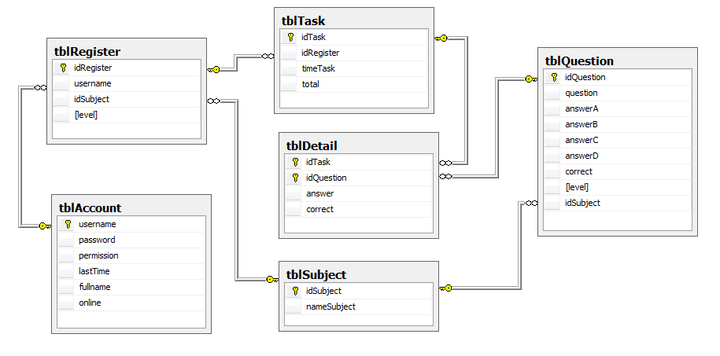
Cơ sở dữ liệu của ứng dụng
Account: lưu thông tin về tài khoản, quyền tài khoản, lần đăng nhập cuối, trạng thái đăng nhập
Question: lưu thông tin về các câu hỏi (mã câu hỏi, nội dung, các phương án trả lời, đáp án đúng, độ khó, mã môn thi)
Subject: lưu thông tin về các môn thi (tên, mã môn thi)
Register: lưu thông tin về một bài thi được đăng ký bởi Client (mã đăng ký, tên tài khoản, mã môn thi, độ khó)
Task: lưu thông tin về kết quả kiểm tra và thời gian làm bài
Detail: lưu thông tin chi tiết của bài thi như mã câu hỏi, câu trả lời của thí sinh và đáp án trả lời đúng

Slide 8
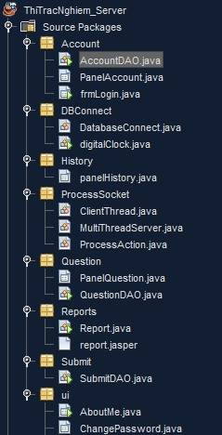
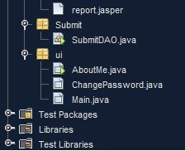
Cấu trúc package và class
Account: Chứa 2 class khung quản lí tài khoản và giao diện đăng nhập, 1 class gồm các thao tác quản lý với tài khoản
DBConnect: chứa class thiết lập kết nối đến DB,
History: 1 class về khung tra cứu lịch sử thi của các tài khoản
ProcessSocket: chứa các class xử lý các yêu cầu từ Client; xử lý đa truy nhập cho Server; Tương tác giữa Client – Server
Question: 1 class về giao diện quản lý câu hỏi, 1 class để lấy dữ liệu các câu hỏi từ cơ sở dữ liệu
Reports: Hiển thị báo cáo.
Submit: Chấm điểm và lưu số điểm vào cơ sở dữ liệu
ui: chứa các class về giao diện: thông tin chương trình, đổi mật khẩu tài khoản hiện tại, giao diện chính của ứng dụng

Slide 9
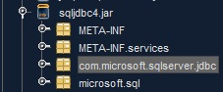
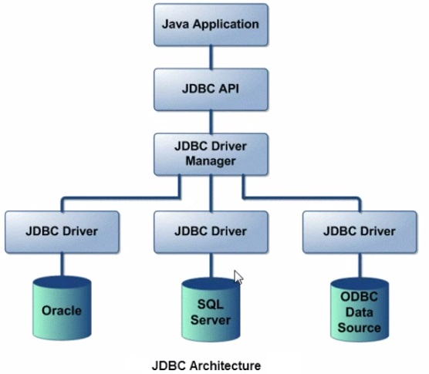
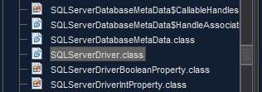
Truy cập cơ sở dữ liệu sử dụng JDBC
JDBC (Java DataBase Connectivity) là một công cụ giúp cho một ứng dụng Java có thể truy cập đến cơ sở dữ liệu của máy tính thông qua class JDBC Driver nằm trong gói JAR được cung cấp
Mỗi loại cơ sở dữ liệu thì lại có một gói JAR JDBC riêng với Driver riêng để kết nối đến nó
CSDL của ứng dụng được xây dựng dựa trên SQL Server nên sử dụng SQLJDBC4.jar
Class SQLServerDriver nằm trong gói jar ở package com.microsoft.sqlserver.jdbc

Slide 10
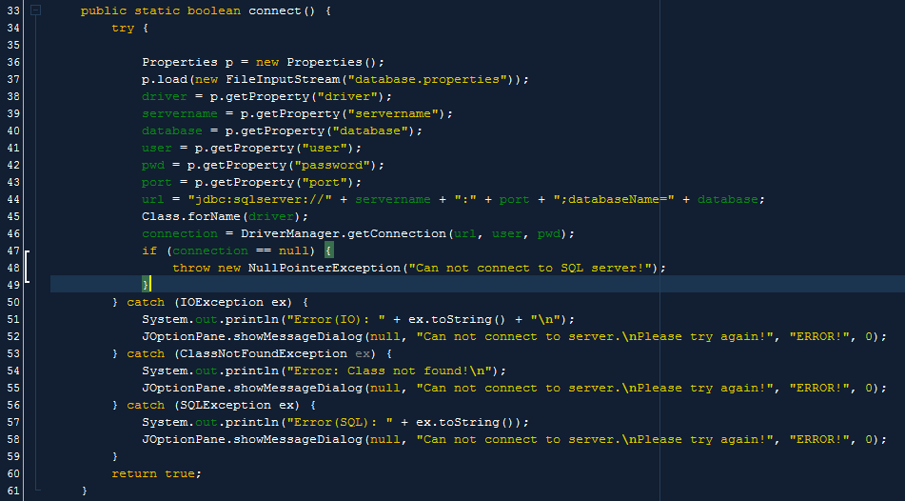
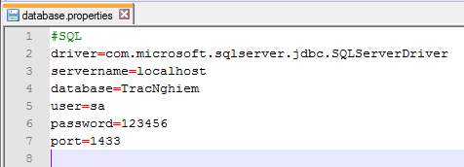
Truy cập cơ sở dữ liệu sử dụng JDBC
Tất cả các thông số trên được lưu vào File properties tên là “database.properties” → các thông số được tùy chỉnh một cách thoải mái mà không phải chỉnh sửa lại code.
Khi muốn đăng nhập vào CSDL thì chương trình gọi đến phương thức connect() trong class DatabaseConnect để kết nối đến SQLServer
Để truy cập được vào CSDL cần có:
Thông tin Driver của JDBC
Địa chỉ IP của Server cần truy cập vào cơ CSDL
Tên Database
Tên đăng nhập và mật khẩu của tài khoản SQL có quyền quản trị
Cổng dịch vụ để truy cập vào SQL

Slide 11
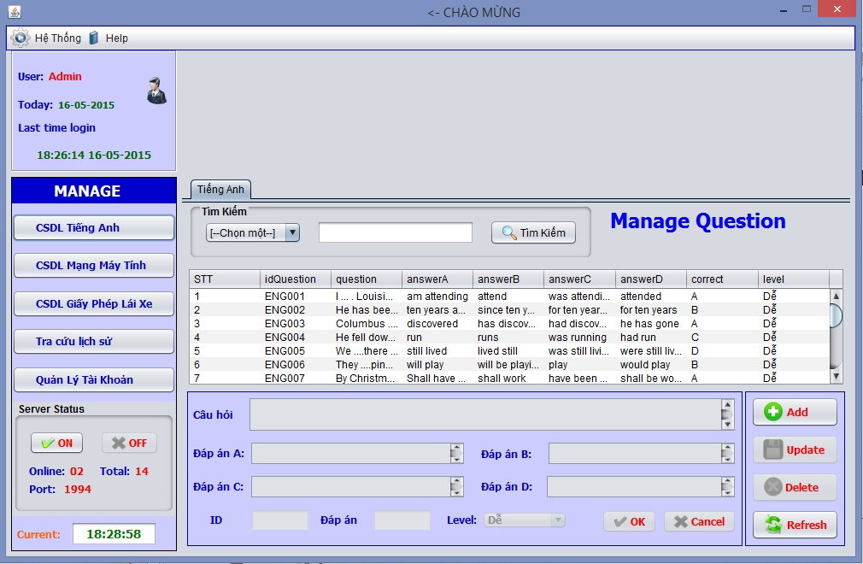
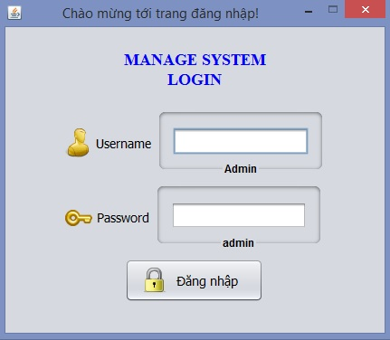
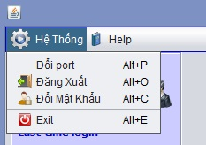
Giao diện người dùng của ứng dụng
Được thiết kế bằng Netbean sử dụng gói java swing
Giao diện đồ họa sử dụng là Nimbus có sẵn trong thư viện JDK.
Đặc điểm: giao diện thân thiện, đẹp mắt, các nút chức năng, bảng nhập liệu và danh sách được sắp xếp đơn giản dễ nhìn, dễ dàng học được cách sử dụng chỉ sau vài phút tiếp xúc

Slide 12
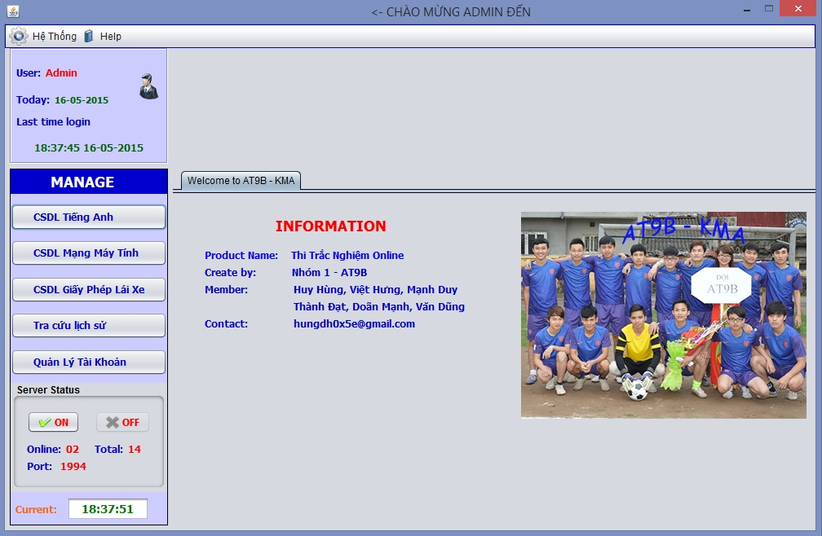
Cửa sổ đăng nhập và cửa sổ chính của ứng dụng
Chương trình được khởi động từ Form đăng nhập để vào hệ thống
Khi người dùng nhập vào username và password rồi ấn Đăng nhập, thông tin được gửi qua AccountDAO để kiểm tra trong CSDL. Gửi trả lại frmLogin để kiểm tra thông tin nhận được. Từ đó đưa ra các thông báo phù hợp
Đăng nhập sai quá 3 lần, chương trình sẽ thoát. Khi đăng nhập thành công, màn hình chính của ứng dụng sẽ được hiển thị
Form Login

Slide 13
Cửa sổ chính của ứng dụng
Dãy 2 Button có chức năng như 1 “công tắc” bật tắt trạng thái làm việc của Server:
Bật: cho phép Client đăng nhập
Tắc: không cho phép Client đăng nhập
Hiển thị thông tin:
Tên tài khoản
Ngày hiện tại
Thời gian đăng nhập gần nhất
Thời gian hiện tại
Trạng thái của Server
Số tài khoản online
Tổng số tài khoản
Các Button để truy cập vào menu quản lý câu hỏi của các bộ môn
Hai Button để truy cập menu:
Tra cứu lịch sử làm bài và điểm số của các thí sinh
Quản lí tài khoản người dùng và người quản trị
Panel chào mừng khi đăng
nhập thành công

Slide 14
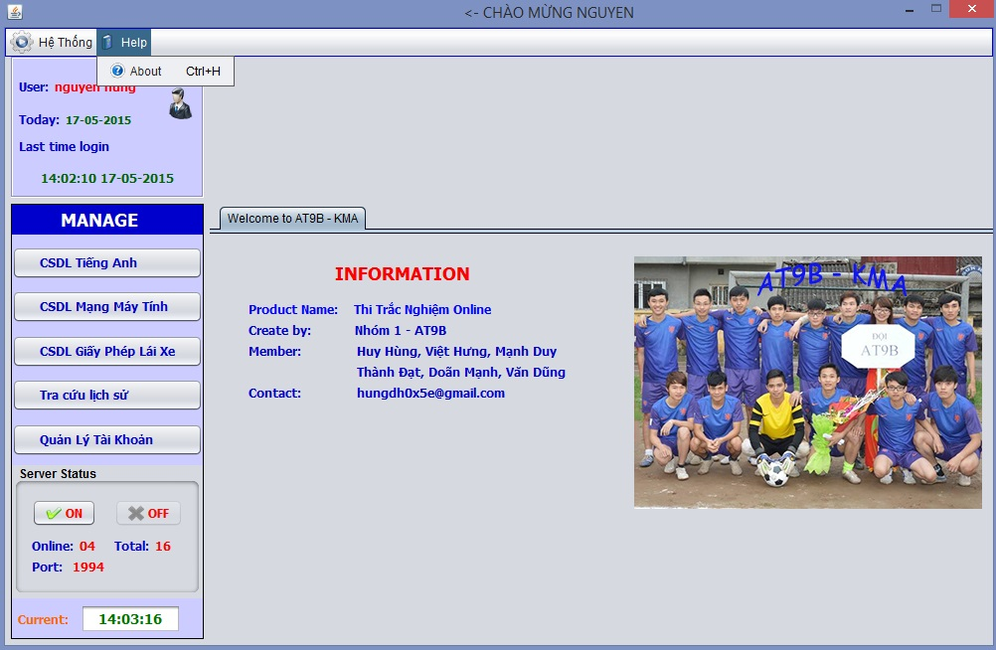
Hệ thống Menu Bar
Menu Bar

Slide 15
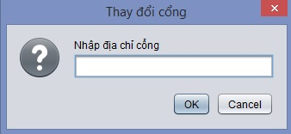
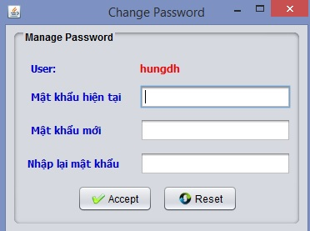
Hệ thống Menu Bar
Hiển thị thông tin về sản phẩm
Đổi mật khẩu của tài khoản đang đăng nhập hiện thời
Khi nhập liệu xong và click vào Accept: chương trình sẽ gọi phương thức changePass() trong class AccountDAO để chỉnh sửa CSDL
Đổi cổng dịch vụ cung cấp cho phía Client
Đăng xuất và quay lại cửa sổ Login
Gọi phương thức logOut() trong AccountDAO để sửa lại trạng thái đăng nhập của user trong CSDL
Đăng xuất và thoát thẳng ra khỏi chương trình

Slide 16
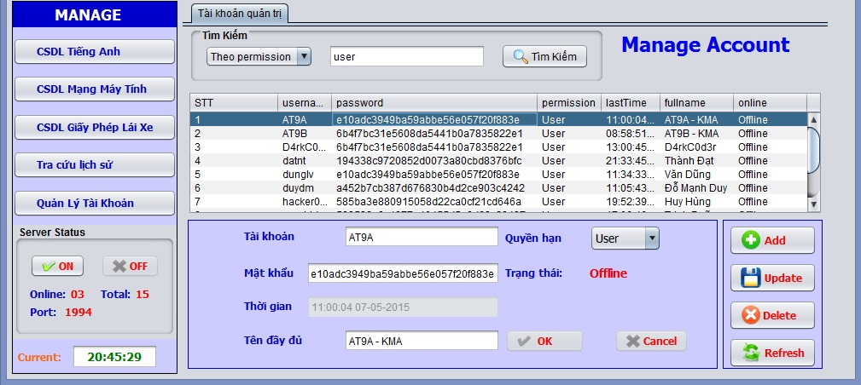
Khung quản lý tài khoản
Từ màn hình chính, click vào Button “Quản lý tài khoản”, khung nhìn bên phải sẽ xuất hiện giao diện quản lý tài khoản
Danh sách tài khoản được lấy từ cơ sở dữ liệu, thông tin gồm có:
Username
Password (mã hóa MD5)
Permission: quyền hạn người dùng
Lần đăng nhập cuối
Tên đầy đủ
Trạng thái tài khoản
Gọi phương thức getColumnName() và getRowData() trong class AccountDAO với câu lệnh SQL tương ứng để lấy thông tin từ CSDL

Slide 17
Khung quản lý tài khoản
Thông tin chi tiết về tài khoản
Các Button chức năng:
Thêm tài khoản mới
Chỉnh sửa thông tin tài khoản
Xóa tài khoản
Cập nhật lại danh sách tài khoản
Gọi các phương thức addorUpdate(), removeRow(), getRowData() tương ứng trong class AccountDAO thực hiện chức năng tương ứng

Slide 18
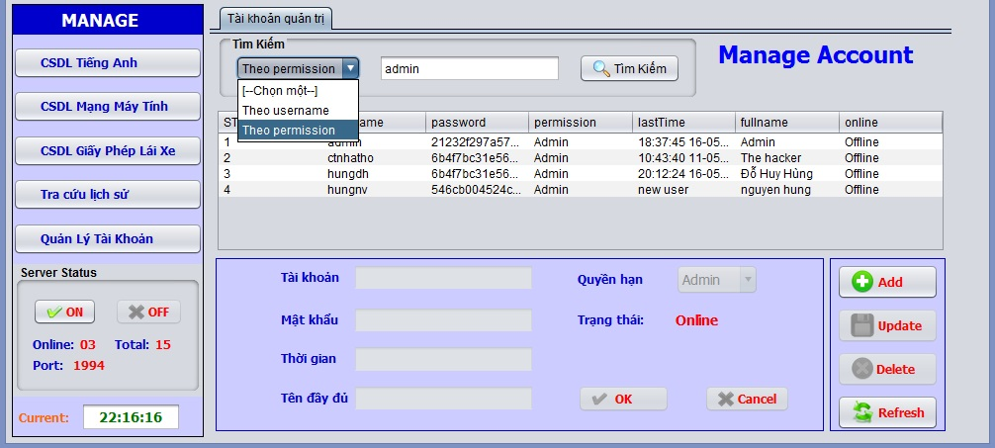
Khung quản lý tài khoản
Ô tìm kiếm tài khoản, có thể tùy chọn tìm kiếm theo:
Theo quyền hạn của tài khoản
Theo tên tên tài khoản

Slide 19
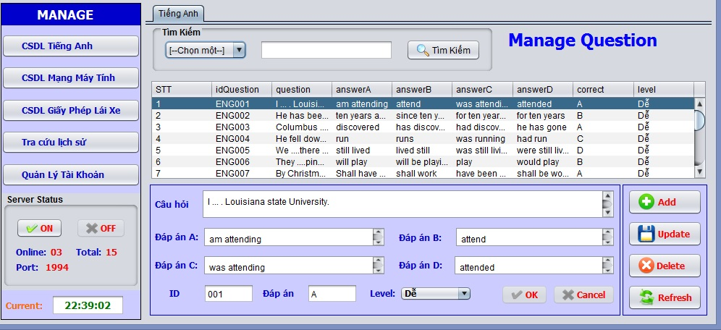
Khung quản lý câu hỏi
Từ màn hình chính click vào từng Button trong 3 Button sau sẽ cho ra danh sách câu hỏi của môn thi tương ứng có tên trên Button
Khi Click vào Button với bộ môn tương ứng phương thức getColumnName() và phương thức getRowData() trong class Question DAO sẽ truy xuất đến CSDL bằng câu lệnh SQL lấy dữ liệu về câu hỏi của môn học có mã tương ứng và hiển thị vào bảng
Danh sách các câu hỏi được lấy từ CSDL, thông tin các câu hỏi bao gồm:
Mã câu hỏi (mỗi câu hỏi có 1 mã duy nhất, gồm 6 kí tự, 3 kí tự đầu là mã môn thi, 3 kí tự sau là số thứ tự câu hỏi
Nội dung câu hỏi
Nội dung 4 phương án trả lời
Đáp án câu hỏi (A, B, C, D)
Độ khó của câu hỏi

Slide 20
Khung quản lý câu hỏi
Thông tin chi tiết về các câu hỏi được hiển thị ở khung nhìn này là không chỉnh sửa được cho đến khi ấn các Button thao tác với câu hỏi

Slide 21
Khung quản lý câu hỏi
Các Button thao tác với câu hỏi:
Add: thêm một câu hỏi mới, khi click vào sẽ nhập liệu vào khung bên trái và click OK để hoàn tất, Cancel để hủy
Update: chỉnh sửa bất kì nội dung nào của câu hỏi, cũng chỉnh sửa ở khung bên trái
Delete: xóa câu hỏi được chọn
Refresh: làm mới danh sách câu hỏi
Các Button Update, Delete khi chưa có câu hỏi được chọn sẽ không sử dụng được
Mỗi khi click một Button chương trình sẽ gọi phương thức tương ứng trong form PanelQuestion
Add: addQuestion()
Update: updateQuestion()
Delete: delQuestion()
Refresh: gọi lại phương thức loadRowData() để lấy lại thông tin từ CSDL

Slide 22
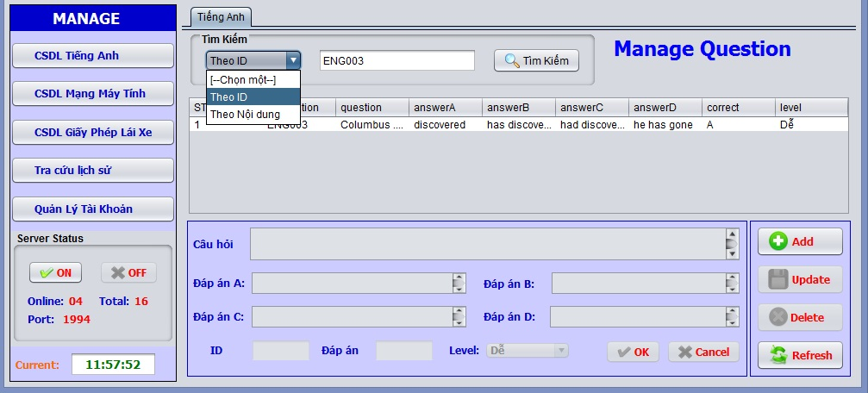
Khung quản lý câu hỏi
Khung tìm kiếm câu hỏi, có thể tìm kiếm theo:
Theo ID (mã) của câu hỏi. Phương thức findQuestionByID() trong class QuestionDAO đươc gọi
Theo nội dung của câu hỏi. Phương thức findQuestionByQuestion() trong class QuestionDAO được gọi
Khi click Button “Tìm kiếm” Phương thức search() sẽ được gọi để lấy thông tin tương ứng

Slide 23
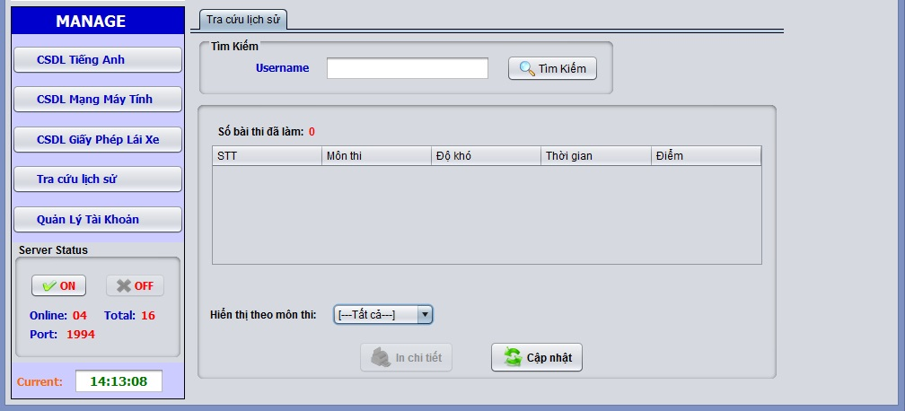
Khung tra cứu lịch sử làm bài
Từ màn hình chính click vào Button “Tra cứu lịch sử”, bên phải sẽ hiện ra khung nhìn tra cứ lịch sử làm bài

Slide 24
Khung tra cứu lịch sử làm bài
Tại khung tìm kiếm ta nhập vào tên username muốn hiển thị sau đó ấn vào Button “Tìm kiếm”

Slide 25
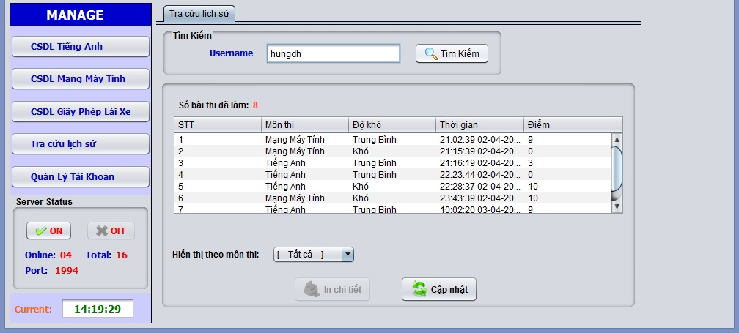
Khung tra cứu lịch sử làm bài
Thông tin sẽ hiển thị tại bảng, bao gồm:
Số bài thi đã làm ở phía trên bảng
Môn thi
Độ khó
Ngày giờ làm bài thi
Tổng số điểm đạt được

Slide 26
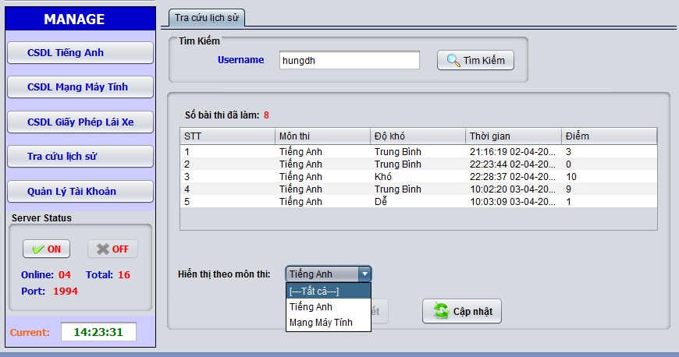
Khung tra cứu lịch sử làm bài
Thông tin về lịch sử bài thi có thể được hiện thi theo tên của môn thi
VD: trong hình là hiển thị theo bài thi môn Tiếng Anh

Slide 27
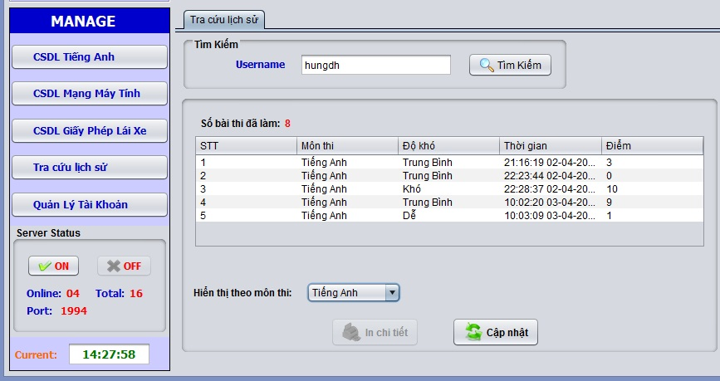
Khung tra cứu lịch sử làm bài
Hai Button chức năng:
In chi tiết: in bài thi của thí sinh đã làm (Khi không có bài thi nào được chọn Button sẽ không được kích hoạt)
Cập nhật: làm mới lại bảng kết quả từ cơ sở dữ liệu

Slide 28
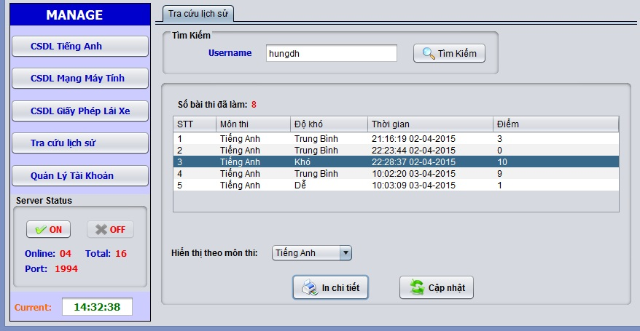
Khung tra cứu lịch sử làm bài
Muốn in chi tiết bài thi:
Từ bảng kết quả chọn một bài thi bất kì
Sau đó ấn “In chi tiết”

Slide 29
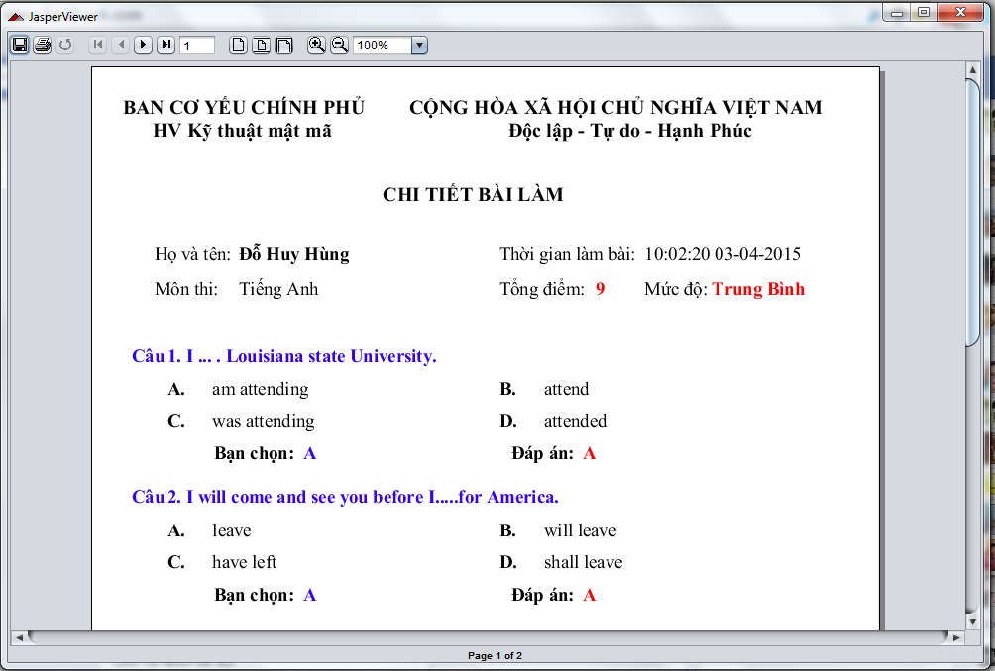
Khung tra cứu lịch sử làm bài
Một cửa sổ mới sẽ hiện ra hiển thị chi tiết bài thi đã làm bao gồm:
Họ tên
Môn thi
Số điểm
Độ khó
Thời gian làm bài
Chi tiết từng câu hỏi bao gồm
Nội dung
Các phương án
Đáp án thí sinh chọn
Đáp án đúng

Slide 30
Khung tra cứu lịch sử làm bài
Chúng ta có thể tùy chọn với bản ghi này như in, lưu vào máy tính, phóng to, thu nhỏ tùy ý bằng cách sử dụng các nút sau

Slide 31
Tìm hiểu ứng dụng phía Client

Slide 32
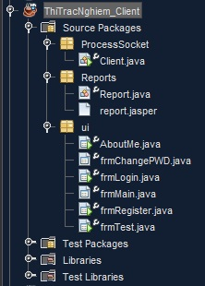
Cấu trúc Package và Class
Bao gồm 3 package:
ProcessSocket: chứa 1 class để thiết lập kết nối đến Server
Reports: tạo báo cáo chi tiết về kết quả kiểm tra của người dung
ui: chứa các class giao diện của các cửa sổ chức năng như thông tin sản phẩm, thay đổi mật khẩu, đăng nhập, đăng kí, bài kiểm tra

Slide 33
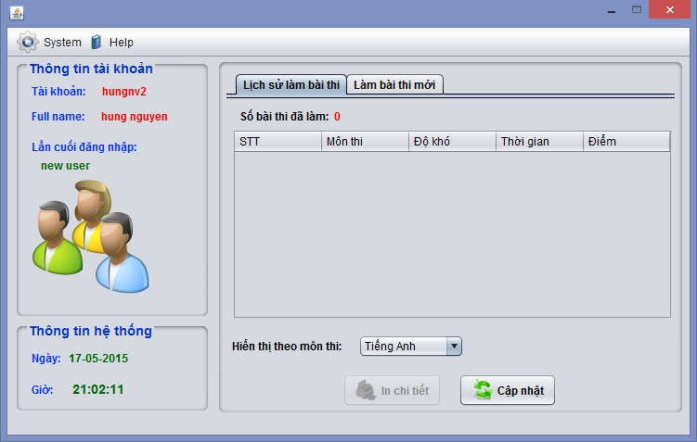
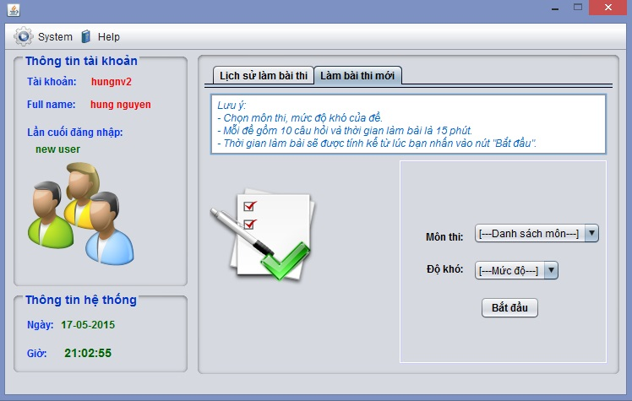
Giao diện người dùng của ứng dụng
Tương tự như ứng dụng phía Server, ứng dụng phía Client cũng được thiết kế bằng công cụ Swing với giao diện Nimbus có sẵn của Java
Các cửa sổ và khung nhìn được sắp xếp dễ nhìn, thuận tiện
Vì là ứng dụng bên phía Client để phục vụ mục đích thực hiện bài thi, xem kết quả và đáp án bài thi là chủ yếu nên sử dụng dễ dàng, có thể thích nghi ngay lần đầu tiên

Slide 34
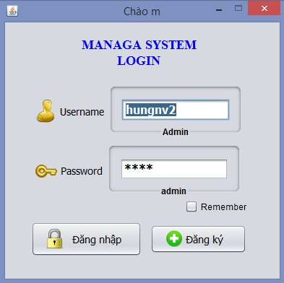
Cửa sổ đăng nhập
Button Đăng ký: nếu chưa có tài khoản, hoặc người quản trị chưa tạo tài khoản cho người dùng có thể click vào để đăng ký → cửa sổ đăng ký sẽ hiện ra
Khởi động ứng dụng bắt đầu với cửa sổ đăng nhập, đăng nhập thành công sẽ đưa đến màn hình chính
Checkbox ghi nhớ tài khoản vừa đăng nhập

Slide 35
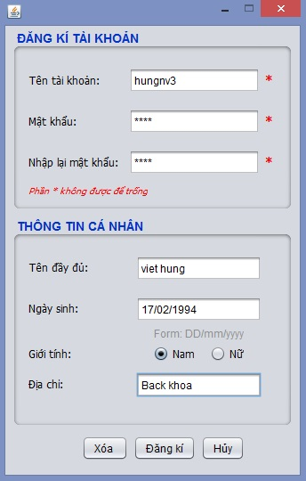
Cửa sổ đăng ký tài khoản mới
Các thông tin về tài khoản:
Tên tài khoản
Mật khẩu
Các ô nhập liệu trên không được để trống
Có các cơ chế bắt lỗi để trống các trường này, xác nhận mật khẩu không trùng khớp
Các Button chức năng:
Xóa: xóa toàn bộ các trường phía trên
Đăng kí: xác nhận đăng ký
Hủy: Hủy đăng ký
Sau khi click Button Đăng kí hoặc Hủy sẽ quay lại cửa sổ đăng nhập
Thông tin cá nhân của người dùng
Hiện tại cơ sở dữ liệu chưa được xây dựng đầy đủ nên chỉ lưu được thêm thông tin về Họ tên đầy đủ của người dung

Slide 36
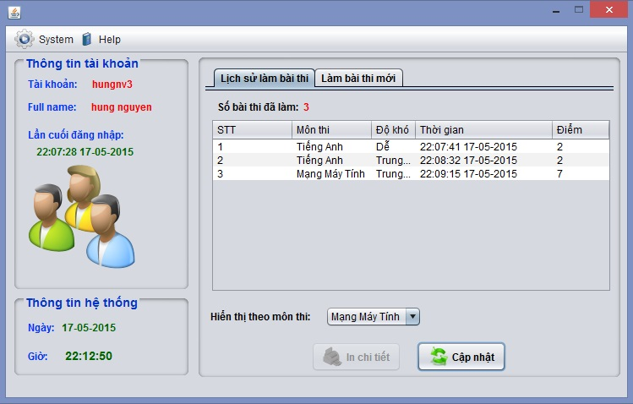
Cửa sổ chính của ứng dụng
Khung hiển thị thông tin tài khoản:
Tên tài khoản
Tên đầy đủ của người dung
Thời gian lần đăng nhập cuối
Thông tin về ngày giờ của hệ thống
Hệ thống Menu Bar
Khung nhìn bố trí dạng Tab Pane với 2 tab:
Tab tra cứu lịch sử bài thi
Tab làm bài thi mới

Slide 37
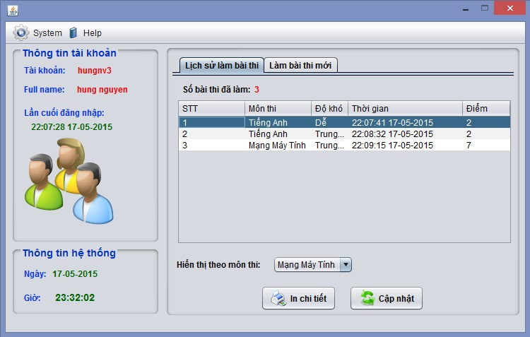
Khung tra cứu lịch sử làm bài thi
Tại cửa sổ chính click vào Tab “Lịch sử làm bài thi”
Thông tin bao gồm:
Tổng số bài thi đã làm
Thông tin về bài thi hiển thị dưới dạng bảng: Môn, độ khó, thời gian thi, điểm số

Slide 38
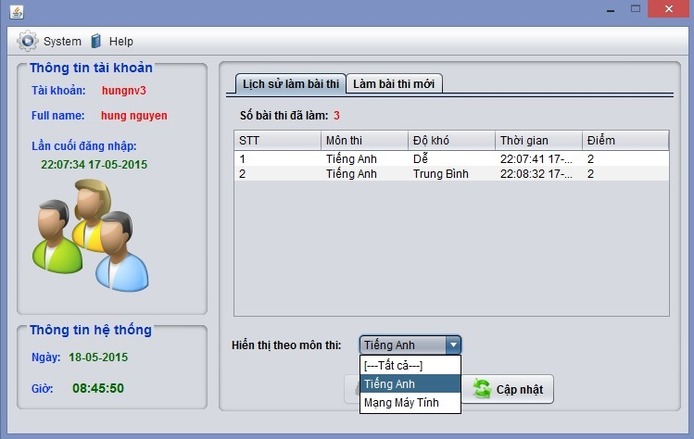
Khung tra cứu lịch sử làm bài thi
Có thể hiển thị bảng thông tin theo môn thi, nếu bạn chưa làm bài thi nào của môn thi đó thì sẽ có thông báo xuất hiện

Slide 39
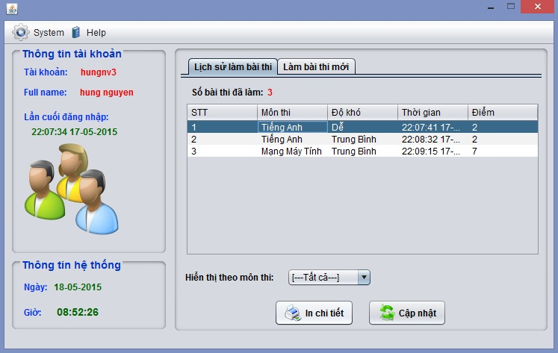
Khung tra cứu lịch sử làm bài thi
Để hiển thị chi tiết bài thi:
Chọn một bài thi bất kì trong bảng
Click vào Button “In chi tiết”

Slide 40
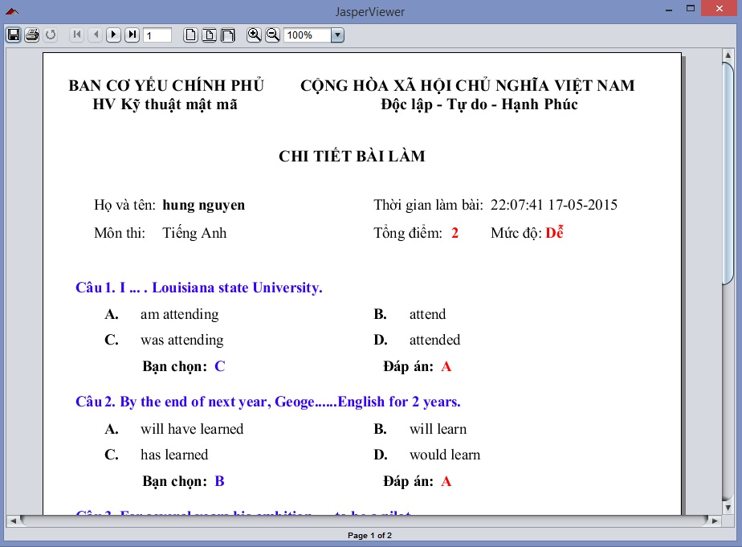
Khung tra cứu lịch sử làm bài thi
Click Button “In chi tiết” sẽ hiển thị một cửa sổ in chi tiết bài thi giống như chức năng này ở Server

Slide 41
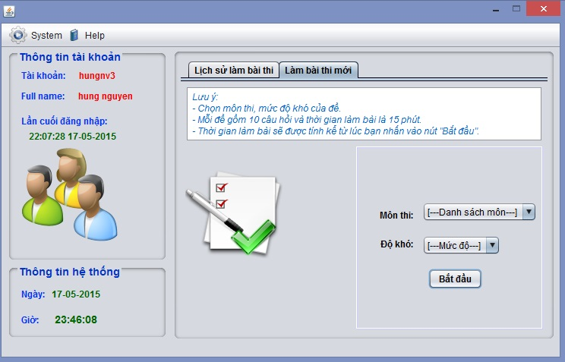
Khung làm bài thi mới
Để làm bài thi mới: Click vào Tab “Làm bài thi mới”, khung lựa chọn sẽ hiện ra

Slide 42
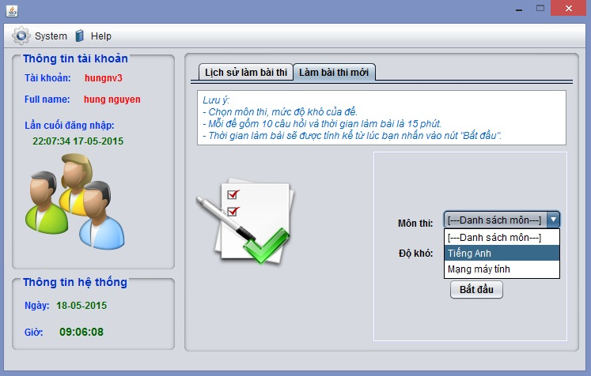
Khung làm bài thi mới
Tại mục môn thi, click vào danh sách xổ xuống để chọn môn thi

Slide 43
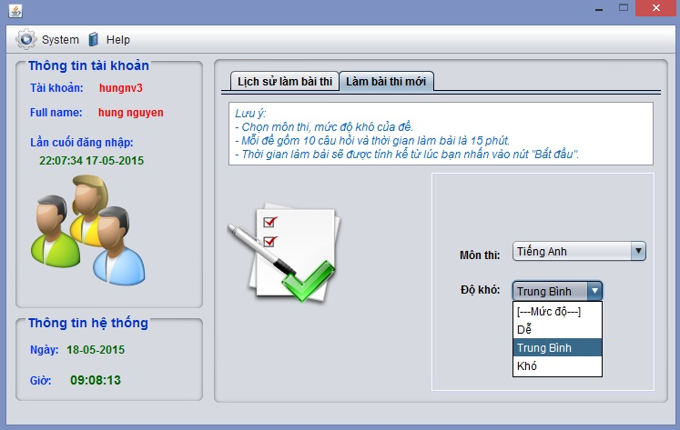
Khung làm bài thi mới
Tại mục “Độ khó”, click vào danh sách xổ xuống để chọn mức đề yêu cầu

Slide 44
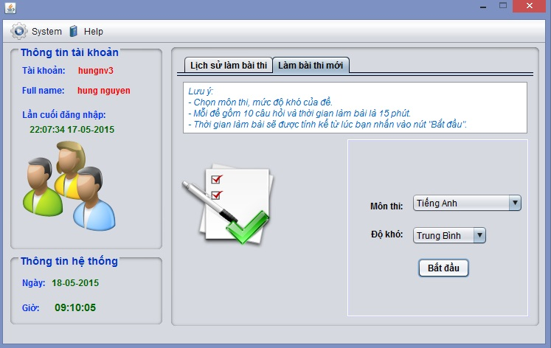
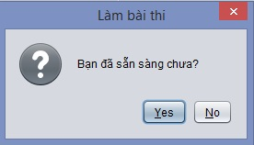
Khung làm bài thi mới
Khi đã chọn xong, click vào Button “Bắt đầu” để làm bài, chương trình sẽ đưa ra thông báo xác nhận làm bài
Nếu bạn đã sẵn sàng và click Yes, cửa sổ làm bài thi sẽ hiện ra, thời gian làm bài sẽ bắt đầu

Slide 45
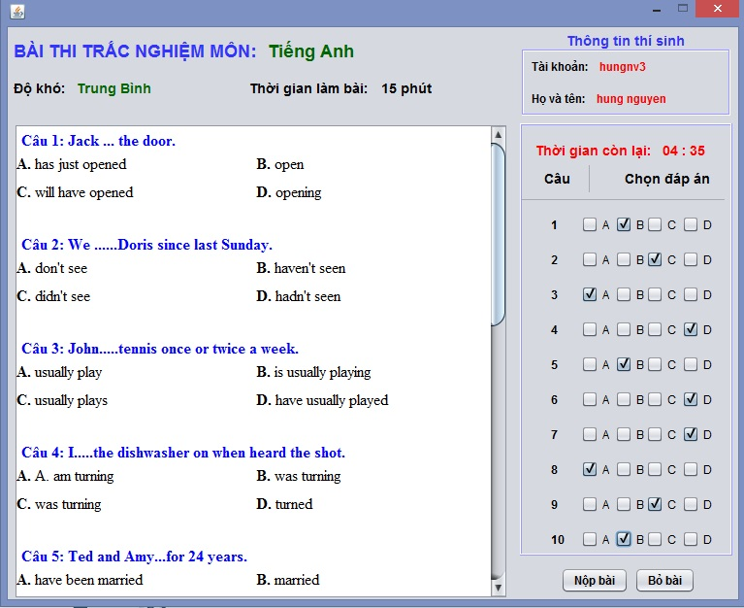
Cửa sổ làm bài thi
Thông tin về bài thi: môn thi, độ khó, thời gian
Thông tin về người dùng: tài khoản và họ tên
Phần khung làm bài thi, gồm:
Thời gian làm bài: đồng hồ đếm ngược
Phần nhập đáp án trắc nghiệm
Phần đề thi được lấy từ Server
Chú ý: Trong thời gian làm bài thi, tất cả các cửa sổ và chức năng khác sẽ bị vô hiệu hóa đến khi thực hiện xong bài thi

Slide 46
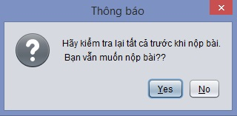
Cửa sổ làm bài thi
Button “Nộp bài”: khi làm bài xong mà vẫn còn thời gian, bạn có thể click vào nó để gửi kết quả đi ngay, chương trình sẽ có thông báo xác nhận gửi
Click Yes để gửi kết quả đi

Slide 47
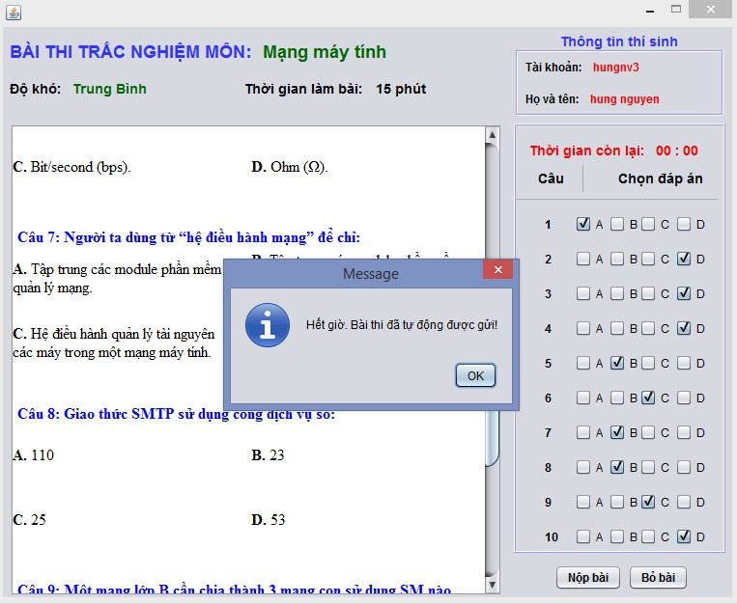
Cửa sổ làm bài thi
Trường hợp hết thời gian làm bài, sẽ có thông báo xuất hiện, sau khi xác nhận, kết quả làm bài sẽ được gửi đi và chấm điểm

Slide 48
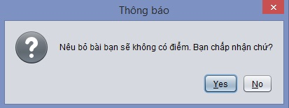
Cửa sổ làm bài thi
Trong trường hợp bạn muốn bỏ không thi nữa, có thể click vào Button “Bỏ bài”, sẽ có thông báo xác nhận xuất hiện
Lưu ý: Nếu bạn bỏ bài, điểm của bài thi đó được tính là 0

Slide 49
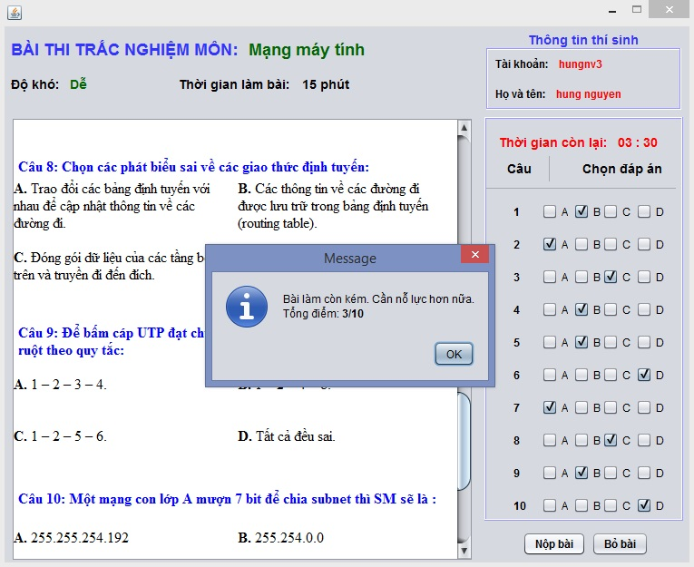
Cửa sổ làm bài thi
Sau khi nộp bài, hoặc hết thời gian thi, kết quả được gửi đi và ngay lập tức Server sẽ chấm điểm và gửi điểm về Client

Slide 50
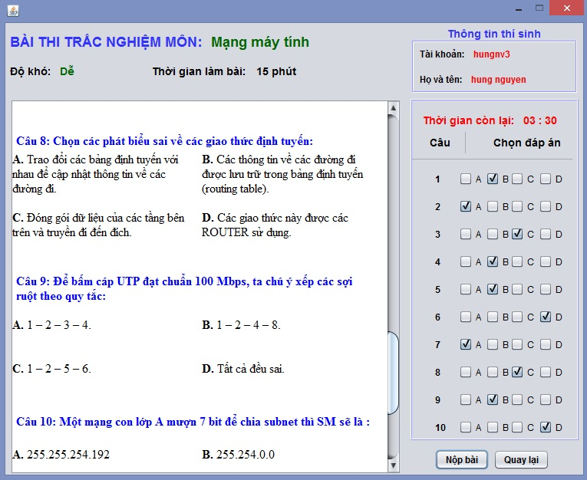
Cửa sổ làm bài thi
Sau khi đã xác nhận điểm số nhận được hoặc xác nhận bỏ bài, Button “Bỏ bài” chuyển thành Button “Quay lại” để trở về màn hình chính
Sau khi quay lại màn hình chính tại Tab “Lịch sử làm bài thi” click Button “cập nhật” sẽ hiện lên kết quả bài thi vừa làm
Bạn có thể chọn bài thi và ấn “In chi tiết” để kiểm tra đáp án ngay lập tức

Slide 51
Cách thức kết nối giữa Server và Client
Hai ứng dụng ở Client và Server được giao tiếp với nhau thông qua kết nối đầu cuối Socket với cổng dịch vụ và địa chỉ IP của máy Server

Slide 52
Cách thức kết nối giữa Server và Client
Tại ứng dụng phía Server, package ProcessSocket chứa các class:
MultiThread: xử lý đa truy nhập cho các máy Client của Server, khi Socket port được mở nó sẽ đón nhận tất cả yêu cầu từ tất cả các Client
ClientThread: có các phương thức NHẬN các hành động bên phía Client gồm đổi password, yêu cầu bài thi, yêu cầu gửi kết quả, gửi bài thi để chấm điểm
ProcessAction: xử lý tất cả những hành động trên của phía Client và hồi đáp đến Client, đồng thời lưu kết quả thay đổi vào trong CSDL

Slide 53
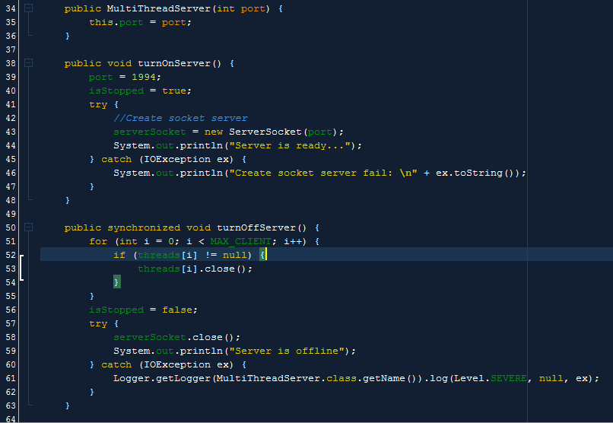
Cách thức kết nối giữa Server và Client
Class MultiThread
Với 2 method chính phục vụ việc bật/tắt socket.
Có giới hạn client truy cập tới server trong cùng một thời gian thông qua việc kiểm tra biến MAX_CLIENT

Slide 54
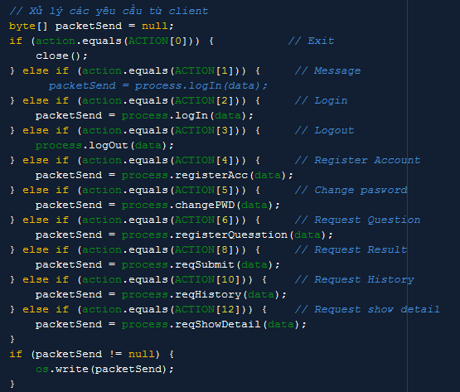
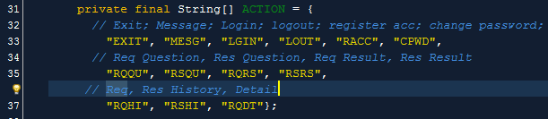
Cách thức kết nối giữa Server và Client
Class ClientThread
Kiểm tra header data của client gửi lên để đưa hành động cụ thể.
Header được định nghĩa như sau

Slide 55
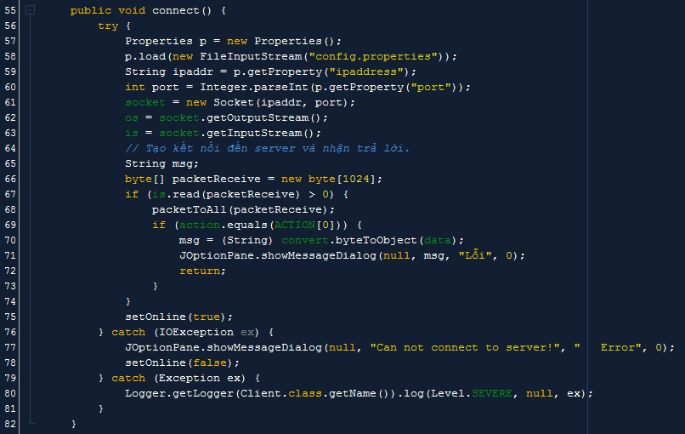
Cách thức kết nối giữa Server và Client
Tại ứng dụng phía Client, package ProcessSocket chứa class Client để tạo một liên kết Socket đến máy Server thông qua cổng mà nó cung cấp (ở đây trong chương trình được mặc định là cổng 1994),

Slide 56

Cách thức kết nối giữa Server và Client
Cấu hình để liên kết đến Server được lưu trong file cấu hình “config.properties” bao gồm địa chỉ IP của Server và cổng dịch vụ → có thể dễ dàng thay đổi trong trường hợp CSDL được chuyển sang Server khác mà không phải sửa code

Slide 57
Nhận xét về ứng dụng
Ưu:
Giao diện đơn giản, thân thiện, dễ sử dụng
Cả 2 ứng dụng phù hợp với mọi đối tượng người dùng (giáo viên, học sinh,…) nên có thể áp dụng hình thức thi và quản lí thi này ở nhiều trường
Bắt được, kiểm soát được nhiều lỗi người dùng thực thi, ví dụ như: không nhập liệu, không chọn chế độ tìm kiếm, khi làm bài vô hiệu hóa hoàn toàn chức năng khác (tránh lỗi xảy ra, hoặc làm nhiều bài một lúc)
Tính năng phát triển thêm:
Tối ưu CSDL, bổ sung thêm chức năng tạo bộ câu hỏi mới.
Ghi log file,

Slide 58
DEMO

Slide 59
Q&A

Slide 60
Cảm ơn thầy và các bạn đã lắng nghe

